Slide 1
WebP图像压缩算法
田豪鹏 赵君逸 乔中沛 张康 许龙

Slide 2
目录
CONTENTS
1
算法简介
2
算法优势
3
算法实现
Work Report
Work Report
4
输入标题
5
输入标题
Work Report
Work Report

Slide 3
01
WebP 算法简介

Slide 4
算法背景
WebP算法
当前问题
为了解决图片占用过多存储空间和网络流量的问题，Google提出了一种新的图像压缩格式——WebP，该算法为图片的压缩优化提供了新的可能。
1
图片占据了网络的约65%流量
2
用户对图片质量的要求不断提高
传统的图像格式，如JPEG, PNG等很难继续提高性能
3

Slide 5
WebP发展历史
2010年
2011年
2012年
2020年
Google首次提出WebP算法
已被Facebook、Bilibili等采用
增加无损压缩模式
支持透明通道

Slide 6
02
WebP 算法优势

Slide 7





与PNG对比
 | PNG原图 | PNG 无损 | WebP 无损 | PNG 有损(75%) | WebP 有损(75%)
质量
图像大小 | 33.8KB | 30.1KB | 24.1KB | 9.34KB | 7.16KB
压缩率 | -- | 89.1% | 71.3% | 27.6% | 21.2%
可以看出，通过WebP算法对图像进行压缩，与PNG格式相比，
可以得到更好的压缩率，且图像质量没有受到明显影响。

Slide 8
WebP算法特性
无损压缩模式下，
WebP输出的图像大小
仅为PNG的74%
总结：
使用WebP对图像进行压缩，可以显著降低图像的大小
肉眼无法区分WebP格式图像和其他格式的压缩图像
WebP支持有损、无损两种压缩模式，且支持Alpha通道
WebP可以对JPEG、PNG图像进行压缩，且压缩率好，输出效果稳定
74%
在相同的SSIM质量指标下，WebP有损压缩输出的图像大小仅为JPEG的66%
66%
在有损RGB压缩可接受时，WebP压缩输出的图像大小可为PNG的30%
30%

Slide 9
03
WebP 算法实现

Slide 10
WebP 有损压缩实现
色彩空间转换：将图像从RGB色彩空间转换到YUV色彩空间
图像分块：将图像分割成小的片段，称为宏块(Macro block)
步骤1
步骤2
预测：采用帧内预测(Intra Prediction)的方法，对宏块进行编码
步骤3
快速离散余弦变换：生成频繁系数矩阵
步骤4
量化(Quantization)：使用自适应块量化算法，将图像分割成有相似特征的区域，并进行独立调整
压缩：完成排序和算术编码，输出文件
步骤5
步骤6

Slide 11
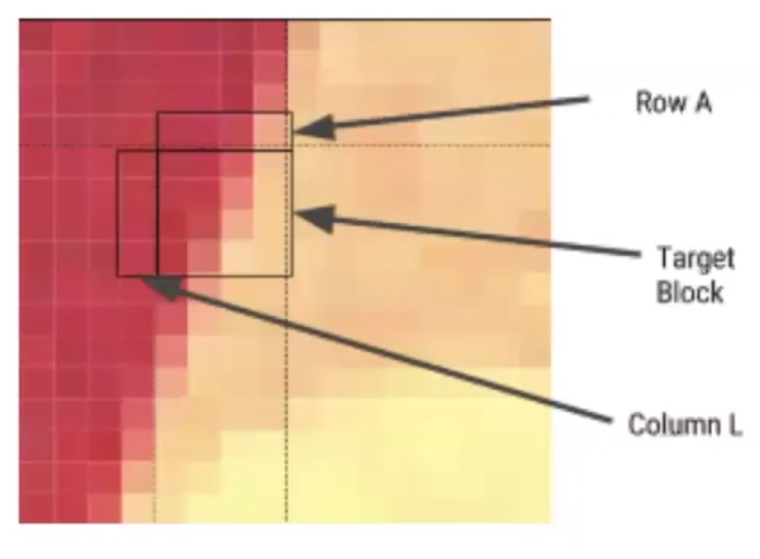
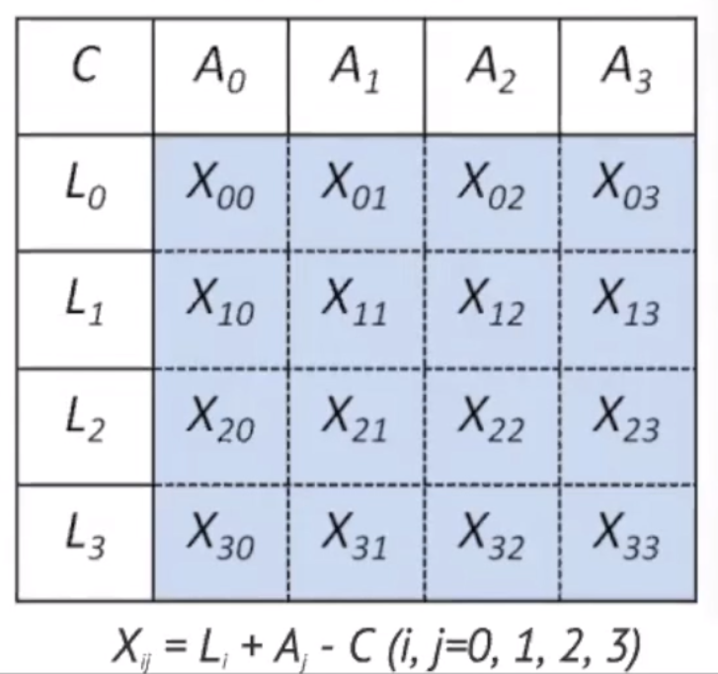
步骤三：预测
第一步：在每个4x4像素块的上方和左侧，分别定义一组像素（Row A和Column L），每组由四个像素组成。
第二步：对子块进行帧内预测，有以下几种方式：
水平预测，使用列L来填充Target Block的每一列
垂直预测，使用行A来填充Target Block的每一行
平均值预测，使用行A和列L中所有像素的平均值来填充Target Block
渐进预测，使用渐进的方式，记录上面一行的渐进差，以同样的差值，以L为基准，拓展每一行。

Slide 12
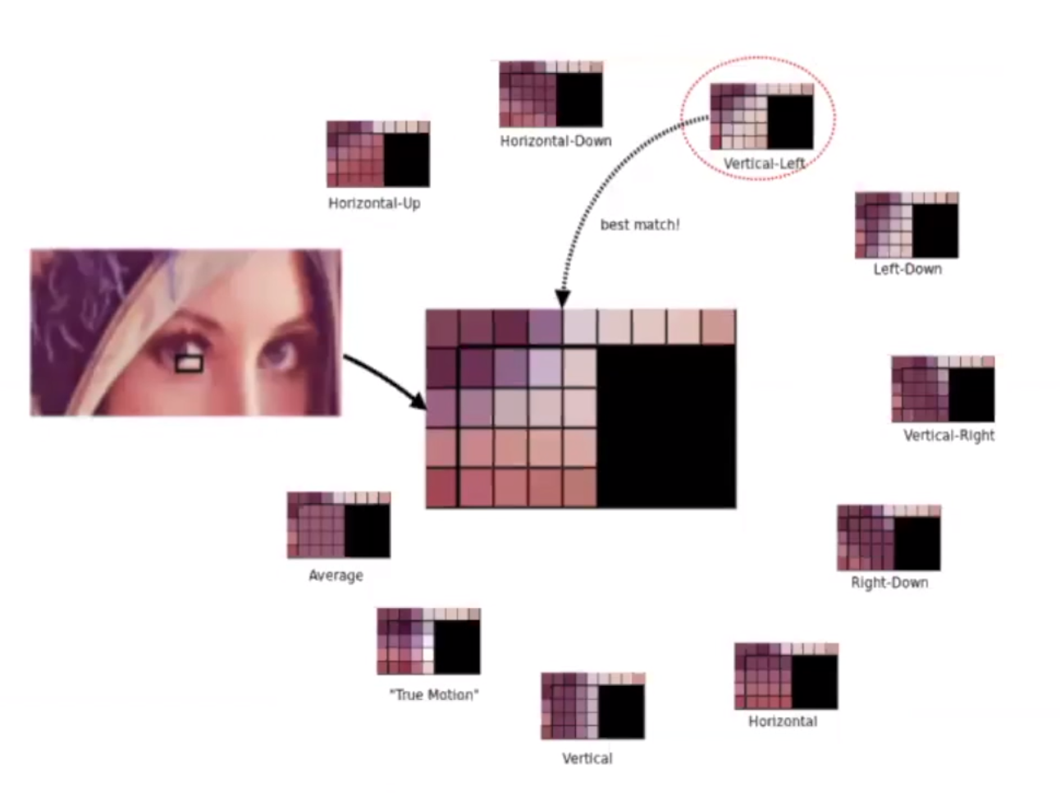
步骤三：预测
在使用多种方法对当前子块进行预测后，编码器会计算每种预测方式的损失，并选择损失最小的一种，以做出最优的预测。

Slide 13
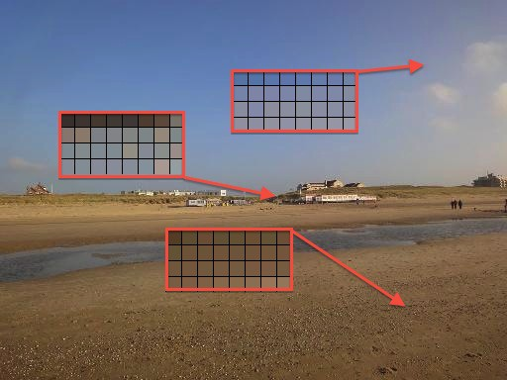
WebP 无损压缩实现
无损WebP基于使用不同的技术对图像数据进行转换，包括：
预测空间变换
色彩空间转换
使用调色板
多像素打包为单个像素
alpha值替换
对于熵编码，则采用改进的LZ77-Huffman编码来紧凑稀疏值，它是一种对距离值的2D编码技术。
输入
标题
点击在此录入上述图表的综合描述说明，在此录入上述图表的综合描述说明。在此录入上述图表的综合描述说明，在此录入上述图表的综合描述说明，
输入
标题
点击在此录入上述图表的综合描述说明，在此录入上述图表的综合描述说明。在此录入上述图表的综合描述说明，在此录入上述图表的综合描述说明

Slide 14
04
WebP 算法应用

Slide 15
单击此处添加标题文本
CLICK HERE TO ADD TITLE TEXT
输入标题
点击输入简要文本内容，文字内容需概况精炼的说明该分项内容……
输入标题
￥
点击输入简要文本内容，文字内容需概况精炼的说明该分项内容……
输入标题
点击输入简要文本内容，文字内容需概况精炼的说明该分项内容……

Slide 16
单击此处添加标题文本
CLICK HERE TO ADD TITLE TEXT
重点项目概述
重点项目概述
1
点击输入简要文字内容，文字内容需概括精炼，不用多余的文字修饰的说明分项内容。
此处添加详细文本描述，建议与标题相关并符合整体语言风格，语言描述尽量简洁生动。尽量将每页幻灯片的字数控制在200字以内，据统计每页幻灯片的最好控制在5分钟之内。此处添加详细文本描述，建议与标题相关并符合整体语言风格，语言描述尽量简洁生动。尽量将每页幻灯片的字数控制在200字以内，据统计每页幻灯片的最好控制在5分钟之内。
2
点击输入简要文字内容，文字内容需概括精炼，不用多余的文字的说明分项内容。
3
点击输入简要文字内容需概括精炼，不用多余的文字修饰，言简意赅的说明分项内容。
4
点击输入简要文字内容，文字内容需概括精炼，不用多余的文字简意赅的说明分项内容。

Slide 17
单击此处添加标题文本
CLICK HERE TO ADD TITLE TEXT
28%
18%
8%
单击添加主题内容
单击这里修改填写你的文字内容，或复制的文本信息。单击这里修改填写你的文字内容，或复制的文本信息。单击这里修改填写你的文字内容，或复制的文本信息。单击这里修改填写你的文字内容，或复制的文本信息。单击这里修改填写你的文字内容，或复制的文本信息。单击这里修改填写你的文字内容，或复制的文本信息。

Slide 18
单击此处添加标题文本
CLICK HERE TO ADD TITLE TEXT
单击此处添加标题文本
此处添加详细文本描述，建议与标题相关并符合整体语言风格，语言描述尽量简洁生动。尽量将每页幻灯片的字数控制在200字以内，据统计每页幻灯片的最好控制在5分钟之内。
单击此处添加标题文本
此处添加详细文本描述，建议与标题相关并符合整体语言风格，语言描述尽量简洁生动。尽量将每页幻灯片的字数控制在200字以内，据统计每页幻灯片的最好控制在5分钟之内。
单击此处添加标题文本
此处添加详细文本描述，建议与标题相关并符合整体语言风格，语言描述尽量简洁生动。尽量将每页幻灯片的字数控制在200字以内，据统计每页幻灯片的最好控制在5分钟之内。
单击此处添加标题文本
此处添加详细文本描述，建议与标题相关并符合整体语言风格，语言描述尽量简洁生动。尽量将每页幻灯片的字数控制在200字以内，据统计每页幻灯片的最好控制在5分钟之内。

Slide 19
单击此处添加标题文本
CLICK HERE TO ADD TITLE TEXT
单击此处添加标题文本
单击此处添加标题文本
80%
此处添加详细文本描述，建议与标题相关并符合整体语言风格，语言描述尽量简洁生动。尽量将每页幻灯片的字数控制在 200字以内，
60%
此处添加详细文本描述，建议与标题相关并符合整体语言风格，语言描述尽量简洁生动。尽量将每页幻灯片的字数控制在 200字以内，
单击此处添加标题文本
单击此处添加标题文本
70%
此处添加详细文本描述，建议与标题相关并符合整体语言风格，语言描述尽量简洁生动。尽量将每页幻灯片的字数控制在 200字以内，
40%
此处添加详细文本描述，建议与标题相关并符合整体语言风格，语言描述尽量简洁生动。尽量将每页幻灯片的字数控制在 200字以内，

Slide 20
单击此处添加标题文本
CLICK HERE TO ADD TITLE TEXT
单击此处添加标题文本
此处添加详细文本描述，建议与标题相关并符合整体语言风格，语言描述尽量简洁生动。尽量将每页幻灯片的字数控制在200字以内，据统计每页幻灯片的最好控制在5分钟之内。
完成目标一
完成目标二
完成目标三
完成目标四
点击输入简要文本内容，文字内容需概况精炼的说明该分项内容……
点击输入简要文本内容，文字内容需概况精炼的说明该分项内容……
点击输入简要文本内容，文字内容需概况精炼的说明该分项内容……
点击输入简要文本内容，文字内容需概况精炼的说明该分项内容……

Slide 21
单击此处添加标题文本
CLICK HERE TO ADD TITLE TEXT
单击此处添加标题文本
用户可以在投影仪或者计算机上可以将演示文稿打印出来
步骤1
用户可以在投影仪或者计算机上可以将演示文稿打印出来
步骤4
用户可以在投影仪或者计算机上可以将演示文稿打印出来
步骤2
用户可以在投影仪或者计算机上可以将演示文稿打印出来
步骤5
用户可以在投影仪或者计算机上可以将演示文稿打印出来
步骤3
用户可以在投影仪或者计算机上可以将演示文稿打印出来
步骤6

Slide 22
单击此处添加标题文本
CLICK HERE TO ADD TITLE TEXT
添加文字内容
单击此处添加标题文本
此处添加详细文本描述，建议与标题相关并符合整体语言风格，语言描述尽量简洁生动。尽量将每页幻灯片的字数控制在200字以内，据统计每页幻灯片的最好控制在5分钟之内。
添加文字内容
添加文字内容
添加文字内容
添加文字内容
添加文字内容
添加文字内容
添加文字内容
添加文字内容
添加文字内容
3月份
4月份
5月份
6月份
7月份
8月份
9月份
10月份
11月份
12月份

Slide 23
单击此处添加标题文本
CLICK HERE TO ADD TITLE TEXT
20%
标题文字添加
6%
标题文字添加
请在此粘贴或者输入你的文字内容请在此粘贴或者输入你的文字内容
60%
请在此粘贴或者输入你的文字内容请在此粘贴或者输入你的文字内容
8%
6%
标题文字添加
标题文字添加
请在此粘贴或者输入你的文字内容请在此粘贴或者输入你的文字内容
请在此粘贴或者输入你的文字内容请在此粘贴或者输入你的文字内容

Slide 24
单击此处添加标题文本
CLICK HERE TO ADD TITLE TEXT
单击此处添加标题文本
您的内容打在这里，或者通过复制您的文本后，在此框中选择粘贴，并选择只保留文字。您的内容打在这里，或者通过通过复制您的文本。您的内容打在这里，或者通过复制您的文本后，在此框中选择粘贴，并选择只保留文字。您的内容打在这里，或者通过通过复制您的文本。您的内容打在这里，或者通过复制您的文本后，在此框中选择粘贴，并选择只保留文字。您的内容打在这里，或者通过通过复制您的文本。
您的内容打在这里，或者通过复制您的文本后，在此框中选择粘贴，并选择只保留文字。您的内容打在这里，或者通过通过复制您的文本。
点击添加标题
点击添加标题
73,856
96,169
去年创收
（人民币）
今年创收
（人民币）
标题
标题
标题
标题
标题
标题
标题
标题

Slide 25
单击此处添加标题文本
CLICK HERE TO ADD TITLE TEXT
95%
800
85%
点击输入标题文本
700
点击输入简要文字解说，解说文字尽量概括精炼，不用多余的文字修饰，简洁精准的 解说所提炼的核心概念。点击输入简要文字解说，解说文字尽量概括精炼，不用多余的文字修饰，简洁精准的 解说所提炼的核心概念。
70%
600
500
50%
400
全年总额
300
13,648,258
200
100
毛利润
0
纯利润
（万元）
标题
标题
标题
标题

Slide 26
单击此处添加标题文本
CLICK HERE TO ADD TITLE TEXT
标题文字添加
标题文字添加
标题文字添加
请在此粘贴或者输入你的文字内容请在此粘贴或者输入你的文字内容
请在此粘贴或者输入你的文字内容请在此粘贴或者输入你的文字内容
请在此粘贴或者输入你的文字内容请在此粘贴或者输入你的文字内容

Slide 27
单击此处添加标题文本
CLICK HERE TO ADD TITLE TEXT
标题文字添加
用户可以在投影仪或者计算机上进行演示，也可以将演示文稿打印出来
标题文字添加
用户可以在投影仪或者计算机上进行演示，也可以将演示文稿打印出来
标题文字添加
用户可以在投影仪或者计算机上进行演示，也可以将演示文稿打印出来

Slide 28
单击此处添加标题文本
CLICK HERE TO ADD TITLE TEXT
点击输入标题
点击输入标题
标题文字添加
标题文字添加
请在此粘贴或者输入你的文字内容请在此粘贴或者输入你的文字内容
请在此粘贴或者输入你的文字内容请在此粘贴或者输入你的文字内容
50%
50%
62%
62%
25%
25%
75%
75%
45%
45%

Slide 29
单击此处添加标题文本
CLICK HERE TO ADD TITLE TEXT
标题文字添加
请在此粘贴或者输入你的文字内容请在此粘贴或者输入你的文字内容
标题文字添加
请在此粘贴或者输入你的文字内容请在此粘贴或者输入你的文字内容

Slide 30
单击此处添加标题文本
CLICK HERE TO ADD TITLE TEXT
单击此处添加标题文本
单击此处添加标题文本
1
2
右键点击图片选择设置图片格式可直接替换图片。您的容打在这里，或者通过复制您的文本。
右键点击图片选择设置图片格式可直接替换图片。您的容打在这里，或者通过复制您的文本。
单击此处添加标题文本
单击此处添加标题文本
3
4
右键点击图片选择设置图片格式可直接替换图片。您的容打在这里，或者通过复制您的文本。
右键点击图片选择设置图片格式可直接替换图片。您的容打在这里，或者通过复制您的文本。
单击此处添加标题文本
单击此处添加标题文本
5
6
右键点击图片选择设置图片格式可直接替换图片。您的容打在这里，或者通过复制您的文本。
右键点击图片选择设置图片格式可直接替换图片。您的容打在这里，或者通过复制您的文本。

Slide 31
单击此处添加标题文本
CLICK HERE TO ADD TITLE TEXT
输入标题
点击输入简要文字内容，文字内容需概括精炼，不用多余的文字修饰，言简意赅的说明分项内容。点击输入简要文字内容，文字内容需概括精炼，
输入标题
点击输入简要文字内容，文字内容需概括精炼，不用多余的文字修饰，言简意赅的说明分项内容。点击输入简要文字内容，文字内容需概括精炼，
输入标题
输入标题
点击输入简要文字内容，文字内容需概括精炼，不用多余的文字修饰，言简意赅的说明分项内容。点击输入简要文字内容，文字内容需概括精炼，
输入标题
点击输入简要文字内容，文字内容需概括精炼，不用多余的文字修饰，言简意赅的说明分项内容。点击输入简要文字内容，文字内容需概括精炼，

Slide 32



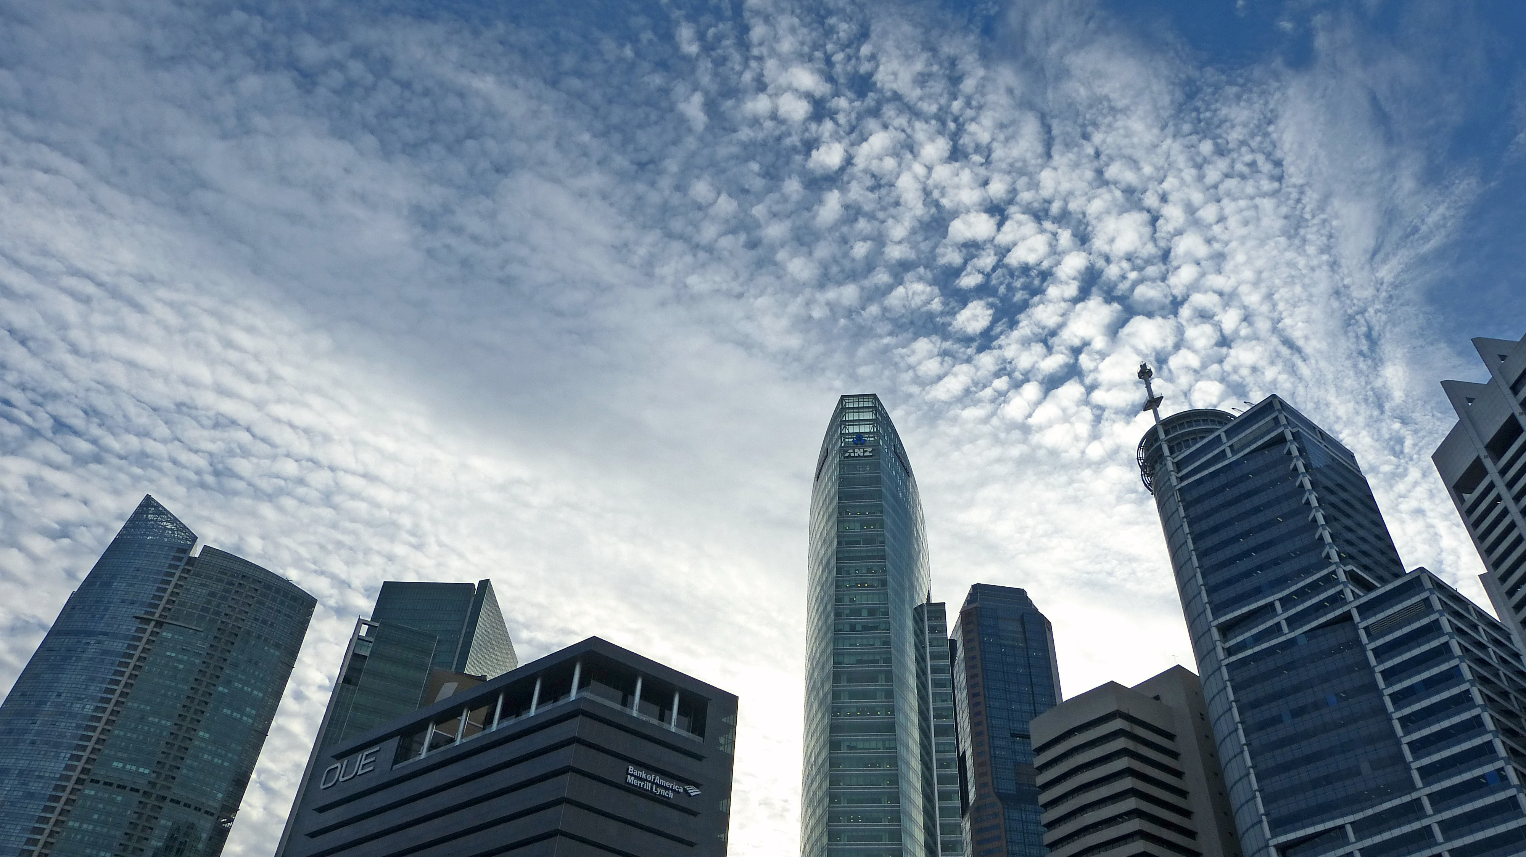
单击此处添加标题文本
CLICK HERE TO ADD TITLE TEXT
输入标题
输入标题
输入标题
输入标题
此处添加详细文本描述，建议与标题相关并符合整体语言风格，语言描述尽量简洁生动。尽量将每页幻灯片的字数控制在200字以内，据统计每页幻灯片的最好控制在5分钟之内。
此处添加详细文本描述，建议与标题相关并符合整体语言风格，语言描述尽量简洁生动。尽量将每页幻灯片的字数控制在200字以内，据统计每页幻灯片的最好控制在5分钟之内。
此处添加详细文本描述，建议与标题相关并符合整体语言风格，语言描述尽量简洁生动。尽量将每页幻灯片的字数控制在200字以内，据统计每页幻灯片的最好控制在5分钟之内。
此处添加详细文本描述，建议与标题相关并符合整体语言风格，语言描述尽量简洁生动。尽量将每页幻灯片的字数控制在200字以内，据统计每页幻灯片的最好控制在5分钟之内。

Slide 33


单击此处添加标题文本
CLICK HERE TO ADD TITLE TEXT
1#
输入标题
输入标题
2#
在此录入上述图表的综合描述说明，此录此录入上述图表的综合描述说明。
在此录入上述图表的综合描述说明，此录此录入上述图表的综合描述说明。
3#
输入标题
输入标题
4#
在此录入上述图表的综合描述说明，此录此录入上述图表的综合描述说明。
在此录入上述图表的综合描述说明，此录此录入上述图表的综合描述说明。
此处添加详细文本描述，建议与标题相关并符合整体语言风格，语言描述尽量简洁生动。尽量将每页幻灯片的字数控制在200字以内，据统计每页幻灯片的最好控制在5分钟之内。

Slide 34

单击此处添加标题文本
CLICK HERE TO ADD TITLE TEXT
重点项目完成情况
此处添加详细文本描述，建议与标题相关并符合整体语言风格，语言描述尽量简洁生动。尽量将每页幻灯片的字数控制在200字以内，据统计每页幻灯片的最好控制在5分钟之内。
单击此处添加标题文本
单击此处添加标题文本
右键点击图片选择设置图片格式可直接替换图片。您的容打在这里，或者通过复制您的文本。
右键点击图片选择设置图片格式可直接替换图片。您的容打在这里，或者通过复制您的文本。

Slide 35
单击此处添加标题文本
CLICK HERE TO ADD TITLE TEXT
输入标题
由行政人事部负责公司的各项培训工作，包括培训制度的拟定、培训体系的建立、培训流程的完善、培训计划的制定、培训通知的发送、培训的组织实施、培训的跟踪与反馈、培训效果的评估与总结等工作。
单击此处添加标题文本
02
单击此处添加标题文本
01
右键点击图片选择设置图片格式可直接替换图片。您的容打在这里，或者通这里，或者通过复制过复制您的文本
右键点击图片选择设置图片格式可直接替换图片。您的容打在这里，或者通这里，或者通过复制过复制您的文本。
单击此处添加标题文本
03
04
单击此处添加标题文本
右键点击图片选择设置图片格式可直接替换图片。您的容打在这里，或者通这里，或者通过复制过复制您的文本
右键点击图片选择设置图片格式可直接替换图片。您的容打在这里，或者通这里，或者通过复制过复制您的文本。

Slide 36
单击此处添加标题文本
CLICK HERE TO ADD TITLE TEXT
单击此处添加标题文本
右键点击图片选择设置图片格式可直接替换图片。您的容打在这里，或者通过复制您的文本后，在此框中选择粘贴，并选择只保留文字。右键点击图片选择设置图片格式可直接替换图片。您的容打在这里，或者通过复制您的文本后，在此框中选择粘贴，并选择只保留文字。
单击此处添加标题文本
右键点击图片选择设置图片格式可直接替换图片。您的容打在这里，或者通过复制您的文本。
单击此处添加标题文本
右键点击图片选择设置图片格式可直接替换图片。您的容打在这里，或者通过复制您的文本。
单击此处添加标题文本
右键点击图片选择设置图片格式可直接替换图片。您的容打在这里，或者通过复制您的文本。

Slide 37
单击此处添加标题文本
CLICK HERE TO ADD TITLE TEXT
此处添加详细文本描述，建议与标题相关并符合整体语言风格，语言描述尽量简洁生动。
单击此处添加标题文本
第一步
此处添加详细文本描述，建议与标题相关并符合整体语言风格，语言描述尽量简洁生动。
第二步
单击此处添加标题文本
此处添加详细文本描述，建议与标题相关并符合整体语言风格，语言描述尽量简洁生动。
单击此处添加标题文本
第三步

Slide 38
单击此处添加标题文本
CLICK HERE TO ADD TITLE TEXT
24%
单击此处添加标题
在此录入上述图表的综合描述说明，此录入上述图表的。
单击此处添加标题
22%
在此录入上述图表的综合描述说明，此录入上述图表的。
01
04
02
单击此处添加标题
点击输入简要文字解说解说文字尽量概括精炼不用多余的文字修饰简洁精准的 解说所提炼的核心概击输入简要文字解说解说文字尽量概括精炼不用多余的文字修饰
单击此处添加标题
18%
03
在此录入上述图表的综合描述说明，此录入上述图表的。
28%
单击此处添加标题
在此录入上述图表的综合描述说明，此录入上述图表的。

Slide 39
单击此处添加标题文本
CLICK HERE TO ADD TITLE TEXT
输入
标题
这里输入简要说明文字或列举事例这里输入简要说明文字或列举事例这里输入简要说明文字或列举事例这里输这里输入简要说明文字或列举事例这里输入简要说明文字或列举事例这里输入事例这里输入。
输入
标题
输入
标题
这里输入简要说明文字或列举事例这里输入简要说明文字或列举事例这里输入简要说明文字或列举事例这里输这里输入简要说明文字或列举事例这里输入简要说明文字或列举事例这里输入事例这里输入。
输入
标题
这里输入简要说明文字或列举事例这里输入简要说明文字或列举事例这里输入简要说明文字或列举事例这里输这里输入简要说明文字或列举事例这里输入简要说明文字或列举事例这里输入事例这里输入。

Slide 40


单击此处添加标题文本
CLICK HERE TO ADD TITLE TEXT
输入标题
输入标题
输入标题
请在此输入详细文字信息和简介,请在此入详细信息和简介。
请在此输入详细文字信息和简介,请在此入详细信息和简介。
请在此输入详细文字信息和简介,请在此入详细信息和简介。
右键点击图片选择设置图片格式可直接替换图片。
右键点击图片选择设置图片格式可直接替换图片。
右键点击图片选择设置图片格式可直接替换图片。右键点击图片选择设置图片格式可直接替换图片。
右键点击图片选择设置图片格式可直接替换图片。右键点击图片选择设置图片格式可直接替换图片。
右键点击图片选择设置图片格式可直接替换图片。
认识不足之处
经验管理不足

Slide 41


单击此处添加标题文本
CLICK HERE TO ADD TITLE TEXT
单击此处添加标题
单击此处添加标题
右键点击图片选择设置图片格式可直接替换图片。您的容打在或者通过复制您的文本后，在此框中选择粘贴，并选择只保。
右键点击图片选择设置图片格式可直接替换图片。您的容打在或者通过复制您的文本后，在此框中选择粘贴，并选择只保。
单击此处添加标题文本
此处添加详细文本描述，建议与标题相关并符合整体语言风格，语言描述尽量简洁生动。尽量将每页幻灯片的字数控制在 200字以内，据统计每页幻灯片的最好控制在 5分钟之内描述尽量简洁生动。尽量将每页幻灯片的字数控制
此处添加详细文本描述，建议与标题相关并符合整体语言风格，语言描述尽量简洁生动。此处添加详细文本描述，建议与标题相关并符合整体语言风格，语言描述尽量简洁生动。
此处添加详细文本描述，建议与标题相关并符合整体语言风格，语言描述尽量简洁生动。此处添加详细文本描述，建议与标题相关并符合整体语言风格，语言描述尽量简洁生动。

Slide 42
单击此处添加标题文本
CLICK HERE TO ADD TITLE TEXT
5.2
标题文字添加
标题文字添加
请在此粘贴或者输入你的文字内容请在此粘贴或者输入你的文字内容
请在此粘贴或者输入你的文字内容请在此粘贴或者输入你的文字内容
4.4
标题文字添加
标题文字添加
请在此粘贴或者输入你的文字内容请在此粘贴或者输入你的文字内容
请在此粘贴或者输入你的文字内容请在此粘贴或者输入你的文字内容

Slide 43
单击此处添加标题文本
CLICK HERE TO ADD TITLE TEXT
单击此处添加标题文本
此处添加详细文本描述，建议与标题相关并符合整体语言风格，语言描述尽量简洁生动。尽量将每页幻灯片的字数控制在 200字以内，据统计每页幻灯片的最好控制在 5分钟之内。此处添加详细文本描述 ，建议与标题相关并符合整体语言风格，语言描述尽量简洁生动。
职业素养
单击此处添加标题文本
请在此输入详细文字信息和简介,请在此输入详细文字信息和简介。请在此输入详细文字信息和简介,请在此输入详细文字信息和简介。
单击此处添加标题文本
请在此输入详细文字信息和简介,请在此输入详细文字信息和简介。请在此输入详细文字信息和简介,请在此输入详细文字信息和简介。
单击此处添加标题文本
请在此输入详细文字信息和简介,请在此输入详细文字信息和简介。请在此输入详细文字信息和简介,请在此输入详细文字信息和简介。

Slide 44
单击此处添加标题文本
CLICK HERE TO ADD TITLE TEXT
新年工作思路
工作效率
工作态度
完成质量
营销技能
团队协作
部门配合
优秀员工
+
+
+
+
+
=
重要思想
工作态度
此处添加详细文本描述，建议与标题相关并符合整体语言风格，语言描述尽量简洁生动。尽量将每页幻灯片的字数控制在200字以内，据统计每页幻灯片的最好控制在5分钟之内。

Slide 45
单击此处添加标题文本
CLICK HERE TO ADD TITLE TEXT
新年工作目标计划 / ONE TWO THREE
在此录入上述图表的综合描述说明，此录入上述图表的。在此录入上述图表的综合描述说明综合综，合描述说描述描述说描述说明。 在此录入上述图表的综合描述说明，此录入上述图表的。在此录入上述图表的综合描述说明综合综
在此录入上述图表的综合描述说明，此录入上述图表的。在此录入上述图表的综合描述说明综合综，合描述说描述描述说描述说明。 在此录入上述图表的综合描述说明，此录入上述图表的。在此录入上述图表的综合描述说明综合综
在此录入上述图表的综合描述说明，此录入上述图表的。在此录入上述图表的综合描述说明综合综，合描述说描述描述说描述说明。 在此录入上述图表的综合描述说明，此录入上述图表的。在此录入上述图表的综合描述说明综合综
在此录入上述图表的综合描述说明，此录入上述图表的。在此录入上述图表的综合描述说明综合综，合描述说描述描述说描述说明。 在此录入上述图表的综合描述说明，此录入上述图表的。在此录入上述图表的综合描述说明综合综

Slide 46
单击此处添加标题文本
CLICK HERE TO ADD TITLE TEXT
未来工作重点
公司培训工作要力争全面覆盖，重点突出，要在实际的培训工作中不断丰富培训内容，拓展培训形式，优化培训流程，明确培训目的，提高培训效果。企业赖以生存的是效益和效率，只有尊崇这两个法则才能维持企业自身的生命和未来发展，才能维系每一个人
工作重点
右键点击图片选择设置图片格式可直接替换图片。您的容打在这里，或者通过复制您的文本后，在此框中选择粘贴，并选择只保留文字。右键点击图片选择设置图片格式可直接替换图片
工作完成质量
市场营销技能
单击此处编辑您要的内容，建议您在展示时采用微软雅黑字体，本模版所有图形线条及其相应素材均可自由编辑、改色、替换。更多使用说明和作品请详阅模版最末的使用手册。单击此处编辑您要的内容，建议您在展示时采用微软雅黑字体。
单击此处编辑您要的内容，建议您在展示时采用微软雅黑字体，本模版所有图形线条及其相应素材均可自由编辑、改色、替换。更多使用说明和作品请详阅模版最末的使用手册。单击此处编辑您要的内容，建议您在展示时采用微软雅黑字体。

Slide 47
WORK REPORT
感谢您的聆听！
点击输入简要文本内容，文字内容需概况精炼的说明该分项内容……
设计部
51PPT模板网

Slide 48
51PPT模板网 www.51pptmoban.com 作品
仅供学习交流

